Slide 1
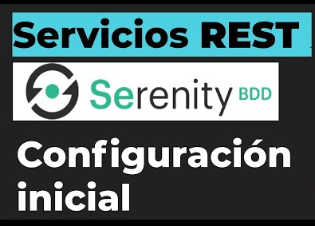
Serenity Screenplay - Rest
David Noreña
Camilo Castañeda
10-Diciembre-2020

Slide 2

Serenity Screenplay – REST API
Screenplay también es ideal para pruebas de API o servicios web. En particular, Screenplay es ideal cuando queremos incluir actividades de API.
Por ejemplo: podríamos tener una tarea de API para configurar algunos datos de prueba, una tarea de IU para ilustrar cómo un usuario interactúa con estos datos, luego otra tarea de API para verificar el nuevo estado de la base de datos.

Slide 3
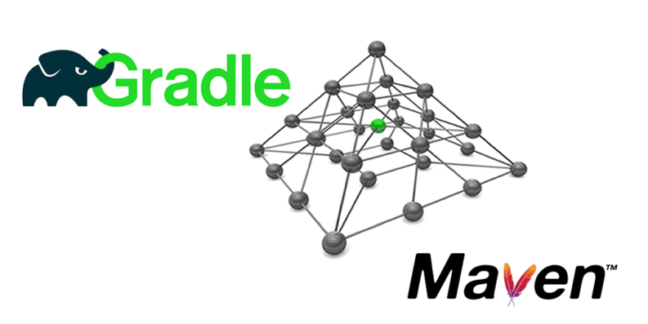
Dependencias serenity-screenplay-rest en POM y Gradle
En el archive pom.xml
<dependency>
<groupId>net.serenity-bdd</groupId>
<artifactId>serenity-screenplay-rest</artifactId>
<version>${serenity.version}</version>
<scope>test</scope>
</dependency>
En el build.gradle
ext{ serenityVersion = '2.0.39' }
testCompile "net.serenity-bdd:serenity-screenplay-rest:${serenityVersion}“
implementation "net.serenity-bdd:serenity-screenplay-rest:$rootProject.ext.serenityVersion"

Slide 4
URL Base
La URL base se puede manejar de diferentes formas, está seria el end point que nos comparte el equipo de desarrollo cuando es publicado el servicio en el ambiente!
Ejemplo Enpoint:
https://internal-apigateway-qa.bancolombia.corp/int/testing/v1/operations/product-specific/deposits/accounts/retrieve-basic

Slide 5
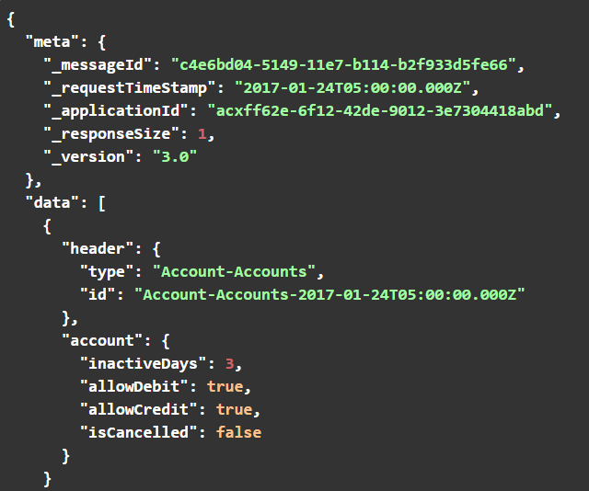
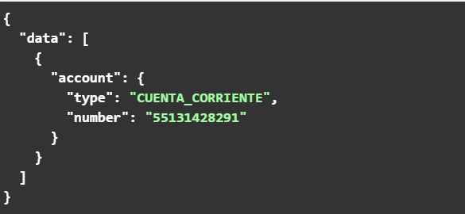
Ejemplo JSON
Response
Request

Slide 6
URL Base en el Step Definition
@Before public void configureBaseUrl() { theApiPaypaBaseUrl = environmentVariables.optionalProperty("restapi.baseurl") .orElse(URL_BASE.toString()); }

Slide 7
Configuring the actor - the CallAnApi ability
En Screenplay, las pruebas describen el comportamiento en términos de actores, que logran sus objetivos comerciales al realizar tareas. Estas tareas generalmente implican interactuar con la aplicación de alguna manera. Y para realizar estas tareas, les damos a los actores diversas habilidades.
La capacidad CallAnApi brinda a los actores la capacidad de interactuar con un servicio web REST utilizando Rest-Assured. Esto incluye tanto la invocación REST end-points como la consulta de los resultados.

Slide 8
Configuring the actor - the CallAnApi ability code
private String theRestApiBaseUrl;
private EnvironmentVariables environmentVariables;
private Actor sam;
@Before
public void configureBaseUrl() {
theRestApiBaseUrl = environmentVariables.optionalProperty("restapi.baseurl")
.orElse("https://reqres.in/api");
sam = Actor.named("Sam the supervisor").whoCan(CallAnApi.at(theRestApiBaseUrl));
}

Slide 9
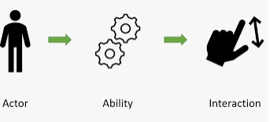
Clases de interacción Serenity REST o habilidades
Get.resource()
Post.to()
Put.to()
Delete.from()

Slide 10
GET: Es utilizado únicamente para consultar información al servidor, muy parecidos a realizar un SELECT a la base de datos.
POST: Es utilizado para solicitar la creación de un nuevo registro, es decir, algo que no existía previamente, es decir, es equivalente a realizar un INSERT en la base de datos.
PUT: Se utiliza para actualizar por completo un registro existente, es decir, es parecido a realizar un UPDATE a la base de datos.
DELETE: Este método se utiliza para eliminar un registro existente, es similar a DELETE a la base de datos.

Slide 11
Ejemplo método get.resource with lambda
Aquí estamos usando la estructura Get.resource (…) .with (…) para pasar el objeto RestAssured RequestSpecification a una expresión lambda. Una vez más, esto nos da acceso a toda la riqueza de la biblioteca RestAssert.
sam.attemptsTo(
Get.resource("/users").with( request -> request.queryParam("page", 2))
);
sam.should( seeThatResponse("All users on page 2 should be returned",
response -> response.body("data.first_name",
hasItems("Eve", "Charles", "Tracey")))
);

Slide 12
Ejemplo método Post.to()
sam.attemptsTo(
Post.to("/users")
.with(request -> request.header("Content-Type", "application/json")
.body("{\"firstName\": \"Sarah-Jane\",\"lastName\": \"Smith\"}")
)
);
sam.should(
seeThatResponse("The user should have been successfully added",
response -> response.statusCode(201))
);

Slide 13
Ejemplo método Put.to()
sam.attemptsTo(
Put.to("/users")
.with(request -> request.header("Content-Type", "application/json")
.body("{\"firstName\": \"jack\",\"lastName\": \"smith\"}")
)
);
sam.should(
seeThatResponse(response -> response.statusCode(200)
.body("updatedAt", not(isEmptyString())))
);

Slide 14
Ejemplo método Delete.from()
sam.attemptsTo(
Delete.from("/users/1")
);
sam.should(
seeThatResponse(response -> response.statusCode(204))
);

Slide 15
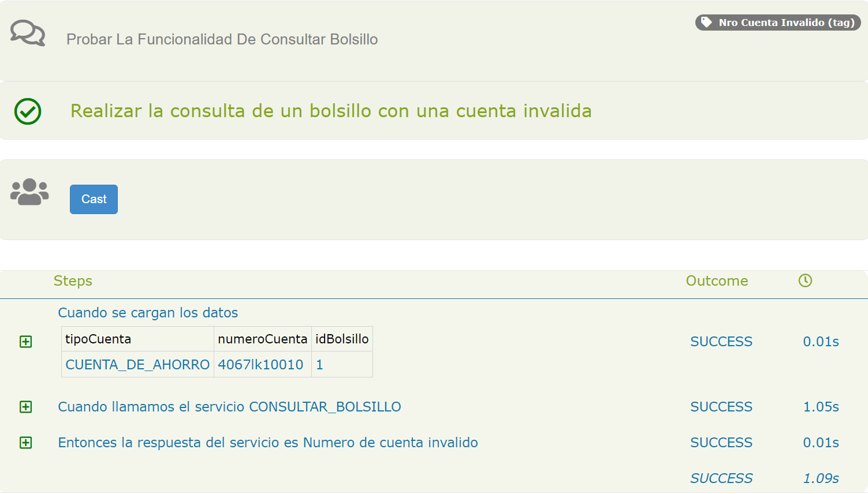
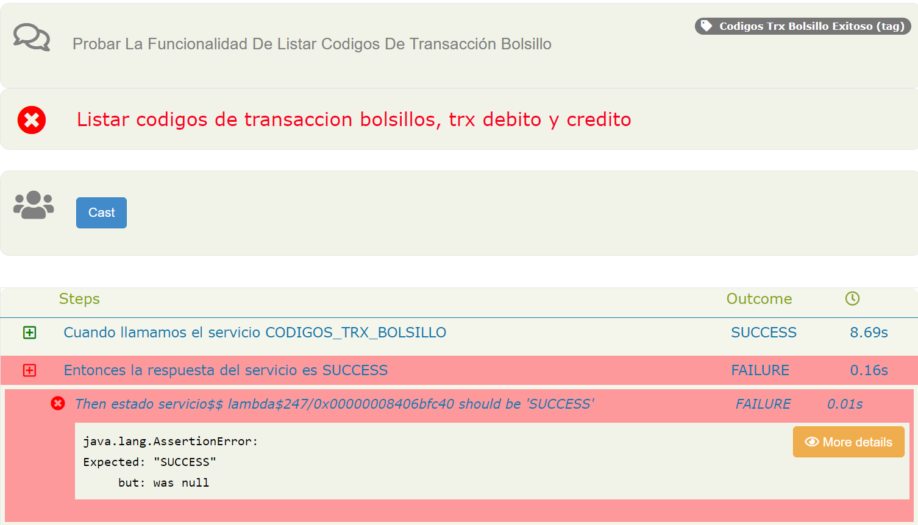
Reporte Serenity

Slide 16
Pagina oficial Serenity Screenplay REST
https://serenity-bdd.github.io/theserenitybook/0.0.1/serenity-screenplay-rest.html

